Slide 1
INFEKSI NOSOKOMIAL
dr. Cici Julia Sri Dewi, Sp.PK

Slide 2
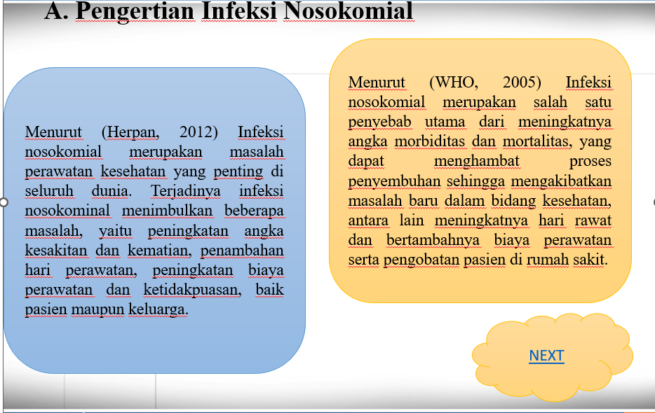


Slide 3
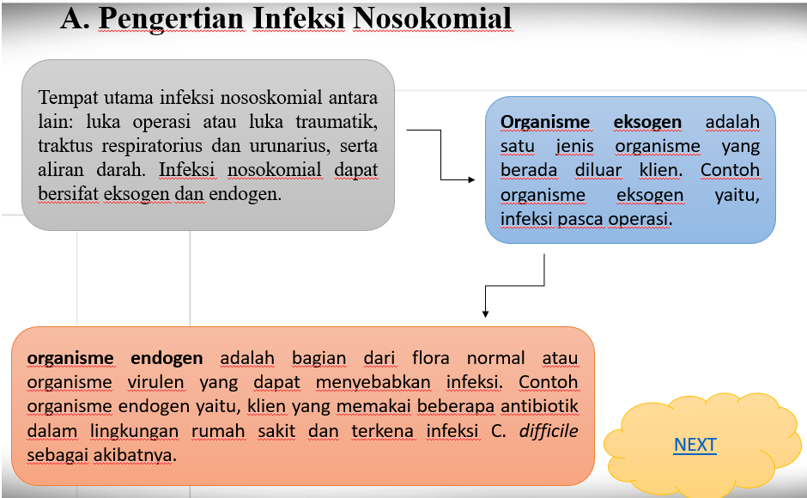

Slide 4
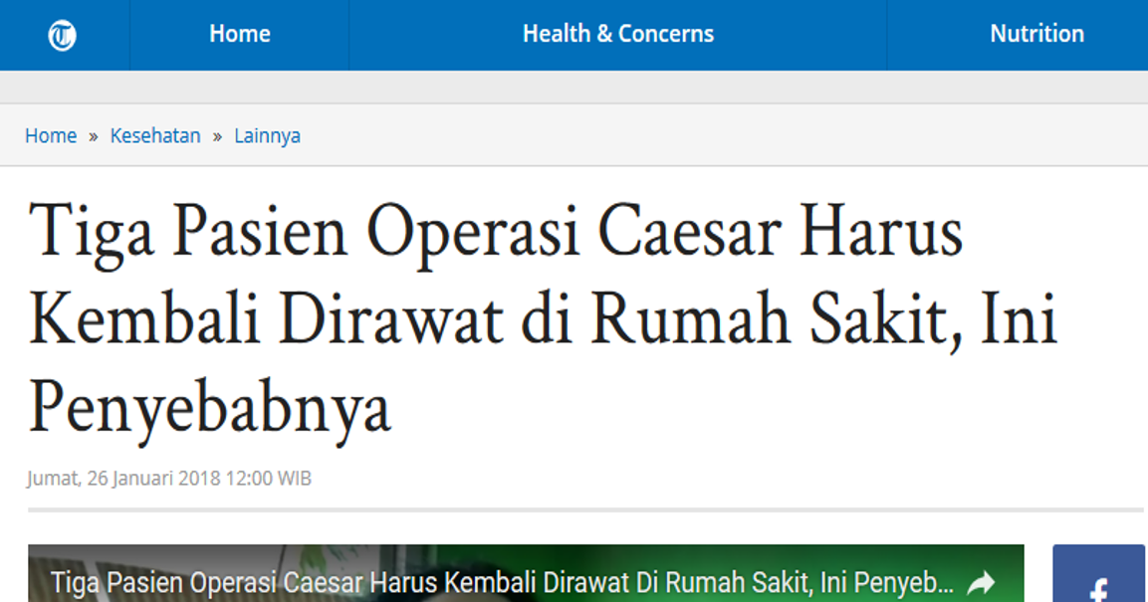

Slide 5
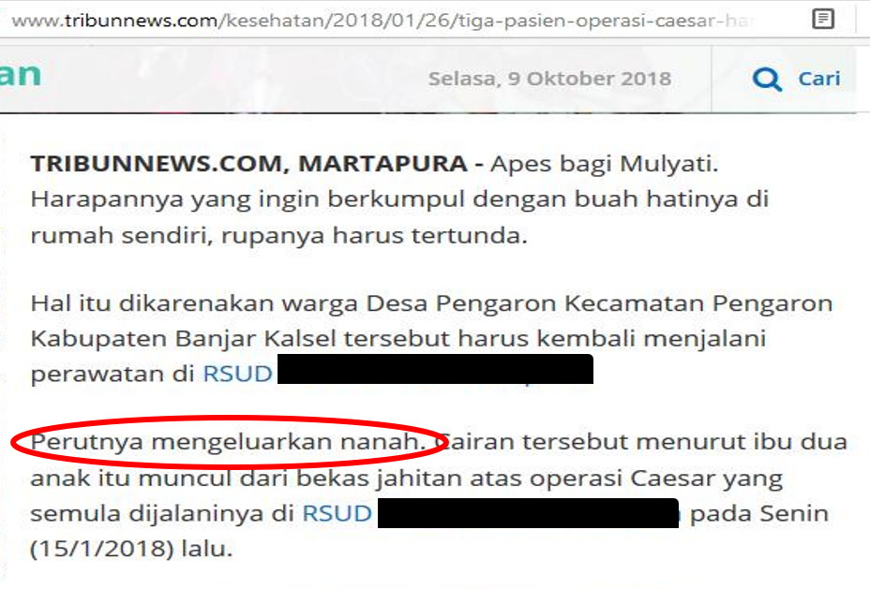

Slide 6
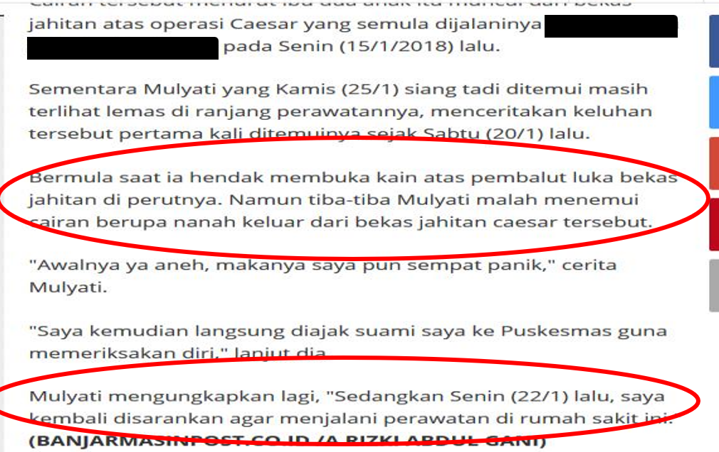

Slide 7
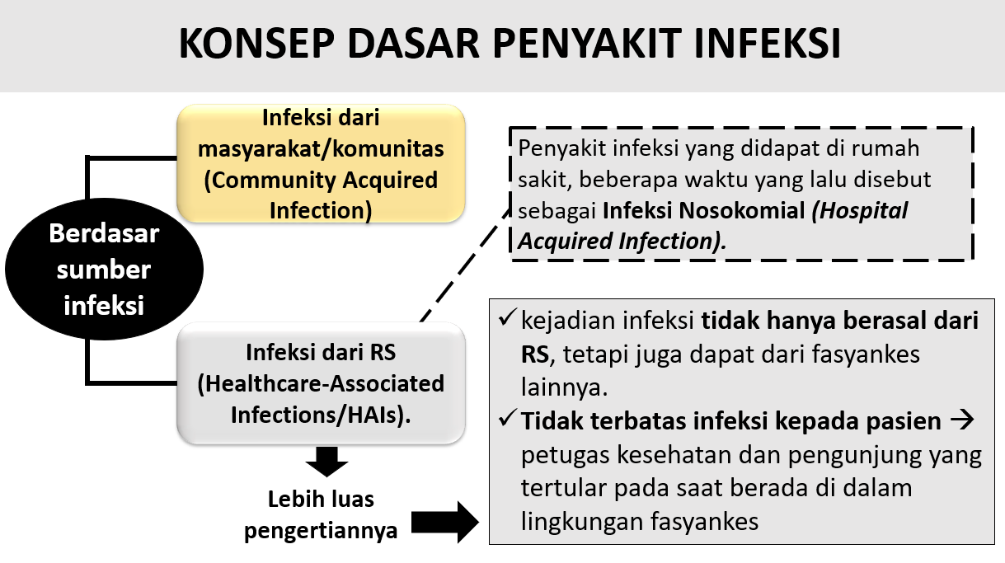

Slide 8
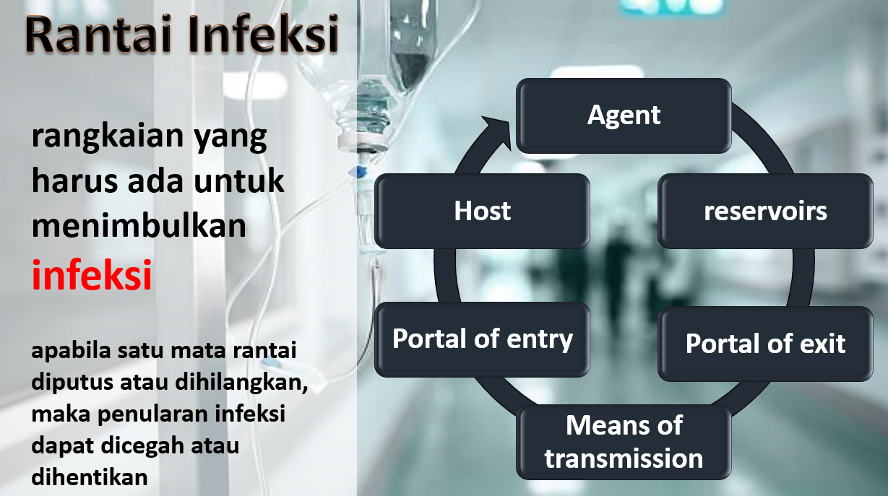

Slide 9
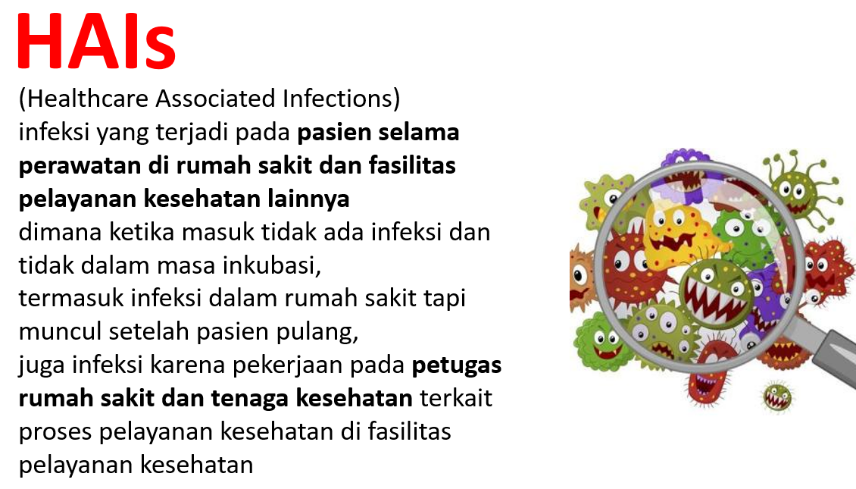

Slide 10
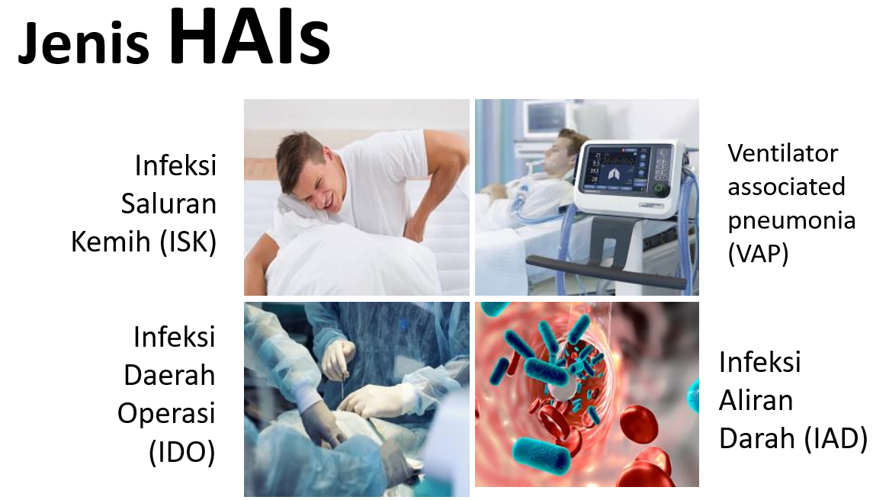

Slide 11
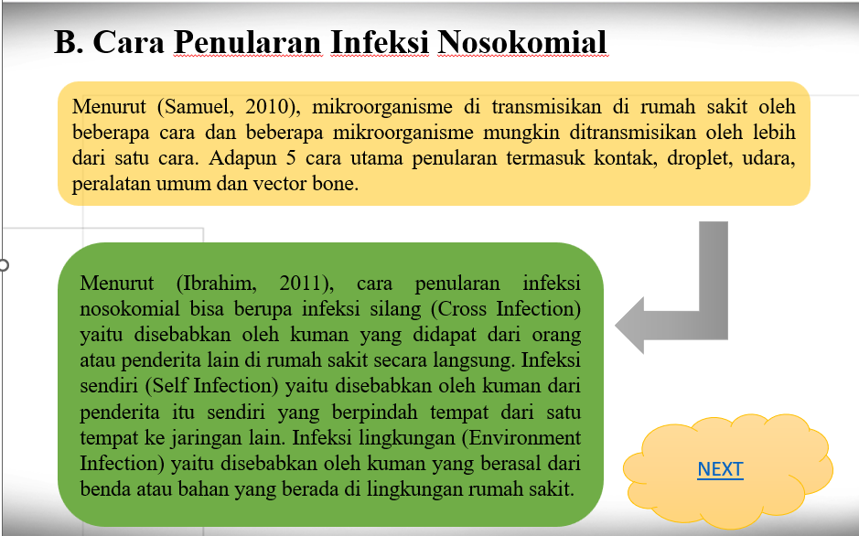

Slide 12
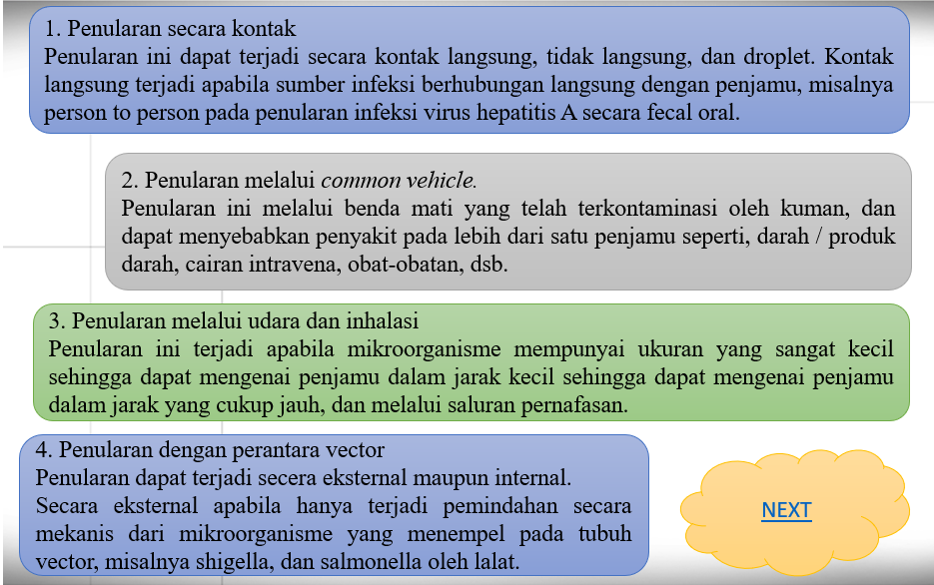

Slide 13
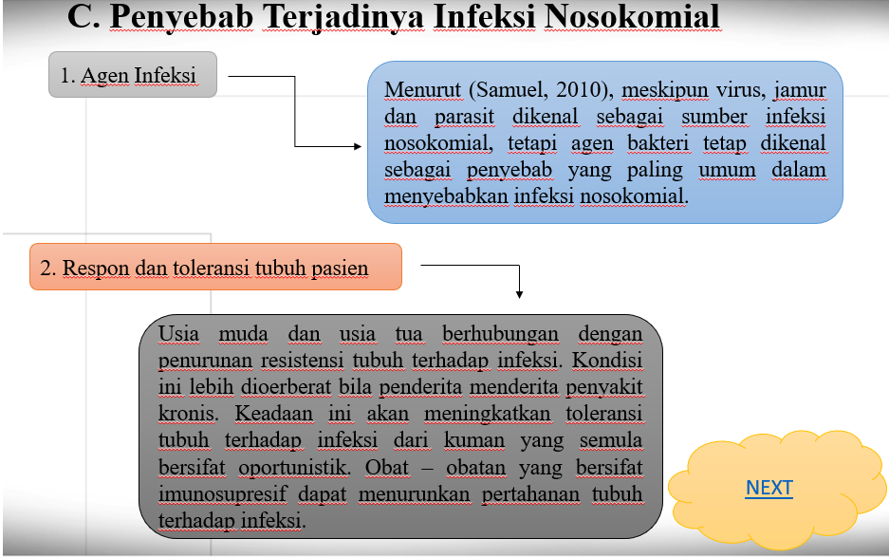

Slide 14
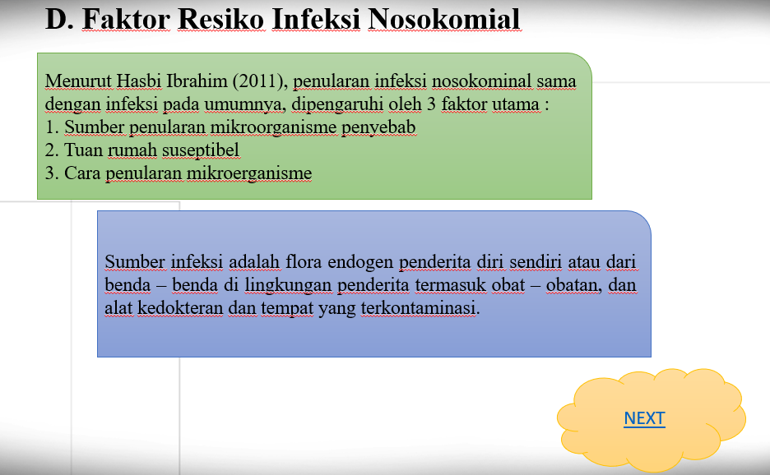

Slide 15

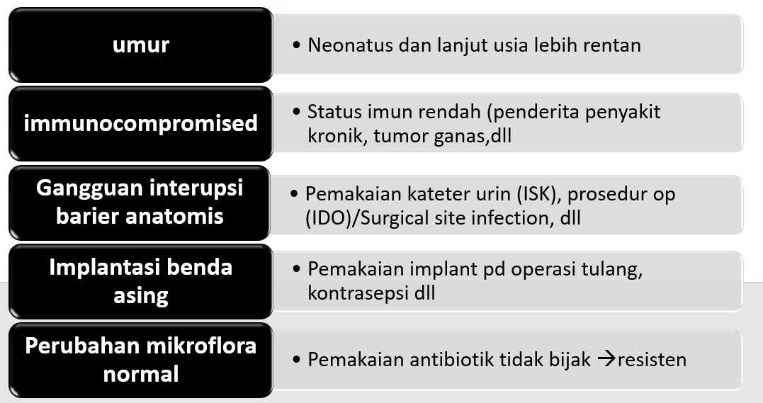

Slide 16
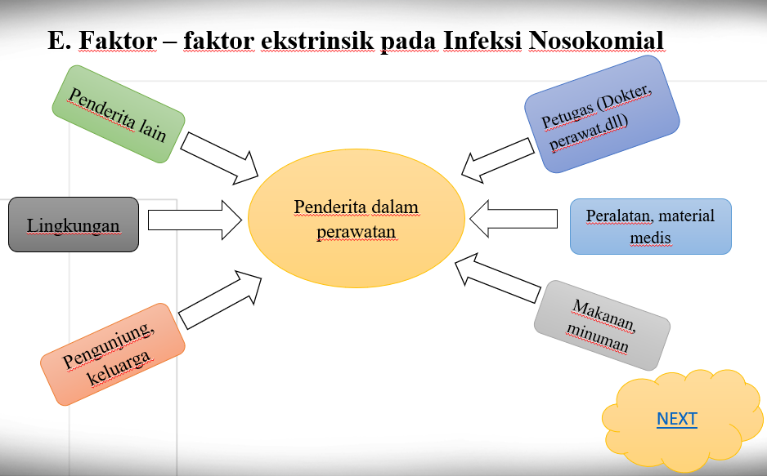

Slide 17
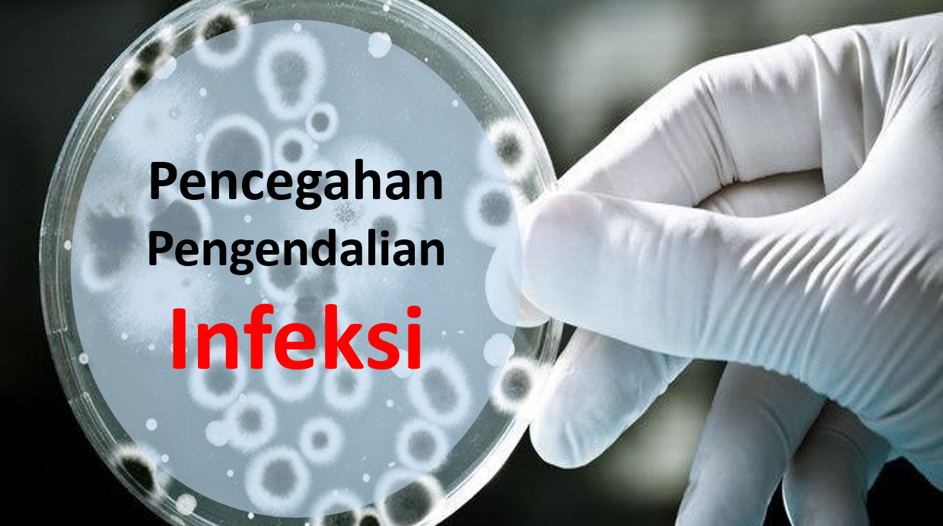

Slide 18
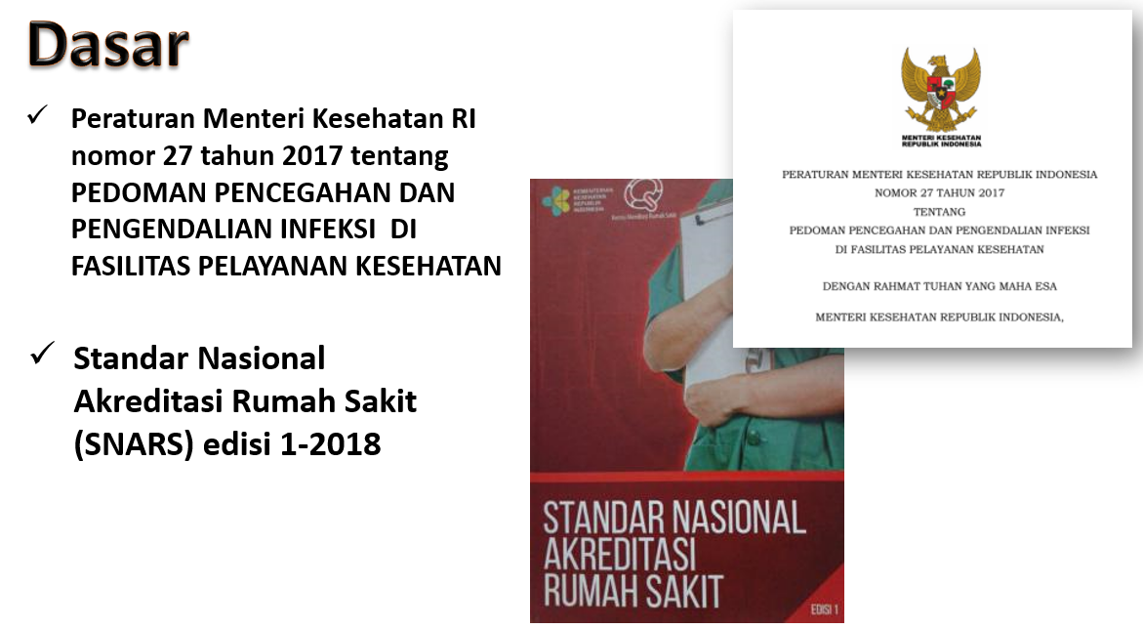

Slide 19
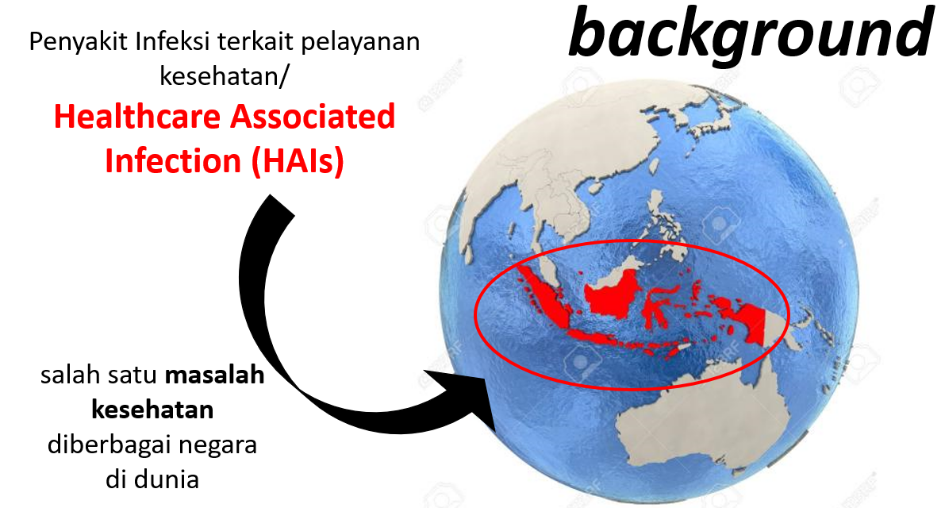

Slide 20
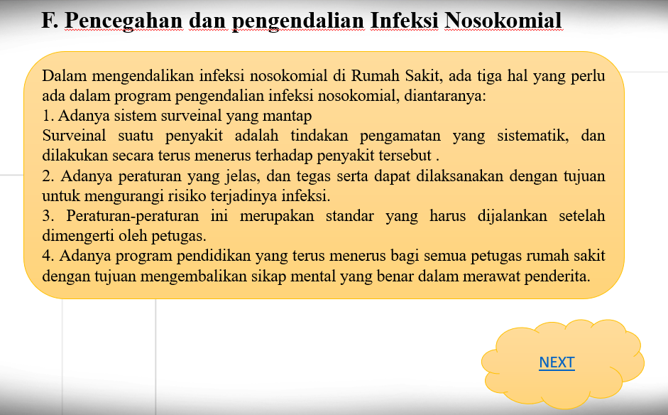

Slide 21
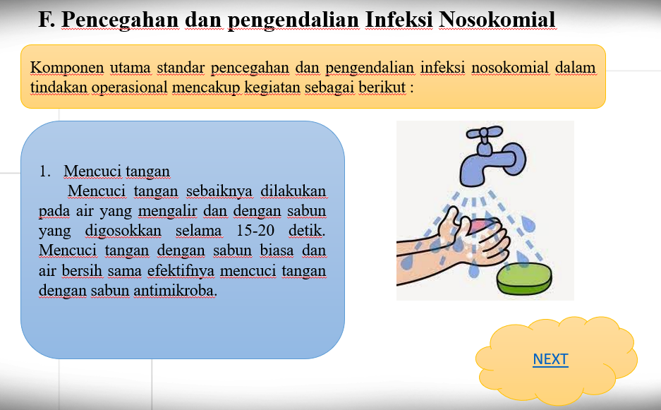

Slide 22
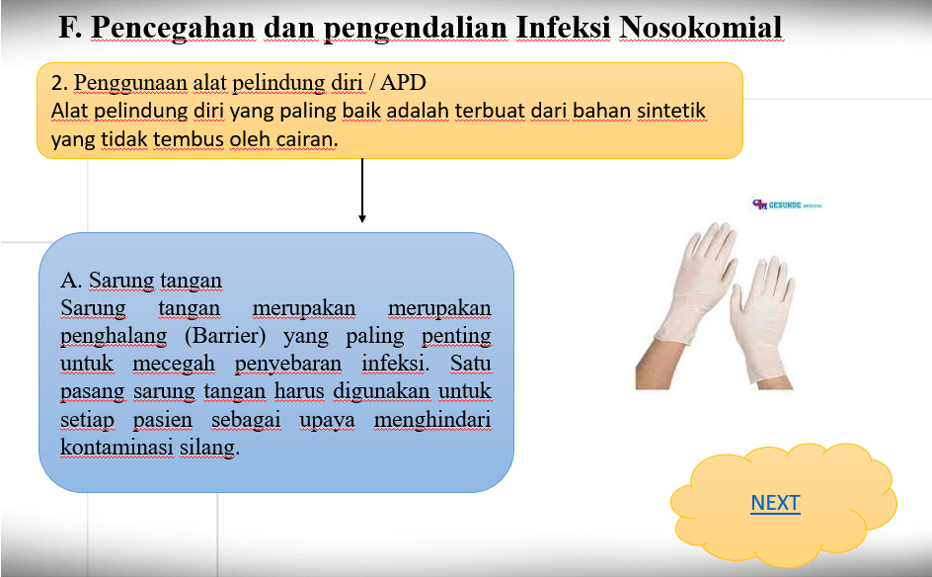

Slide 23
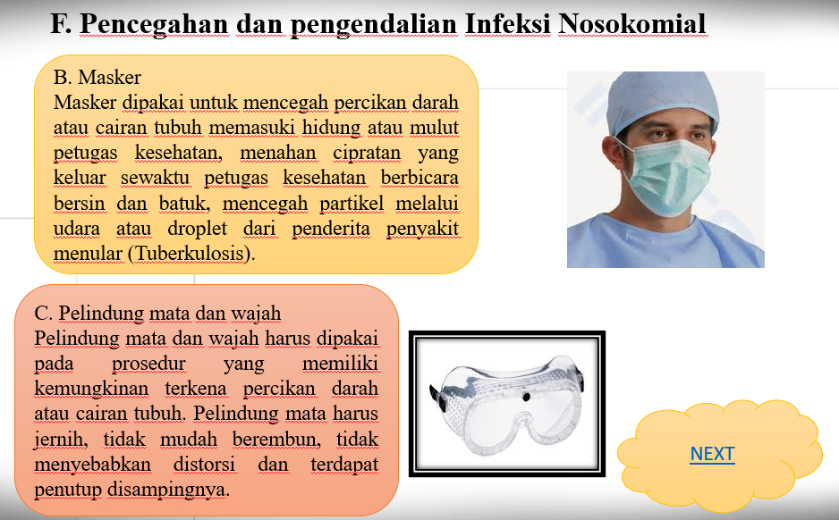

Slide 24
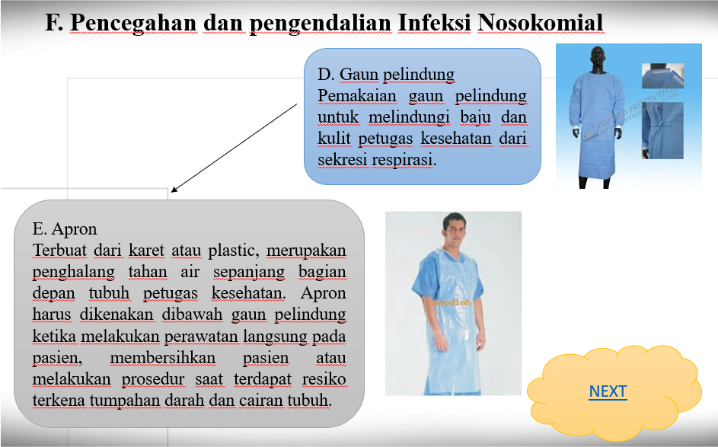

Slide 25
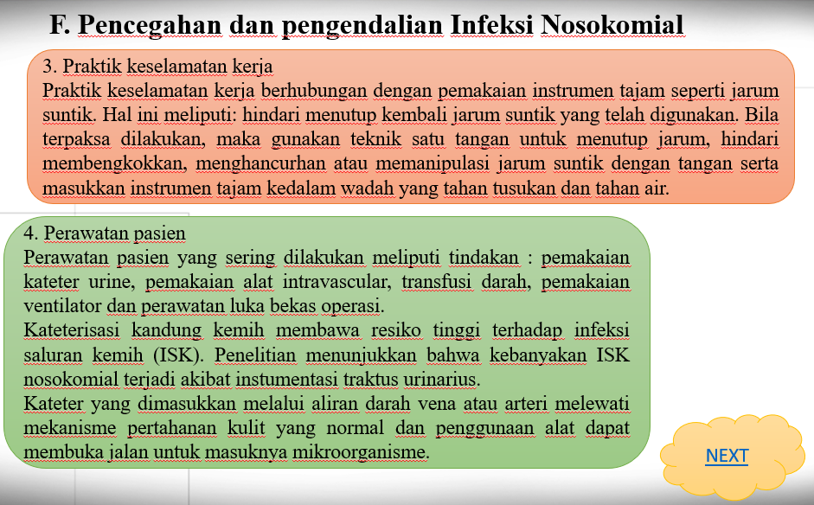

Slide 26
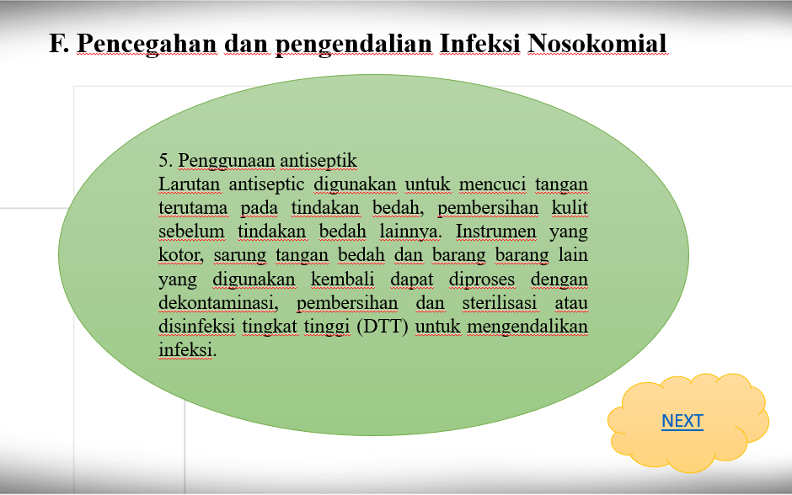

Slide 27
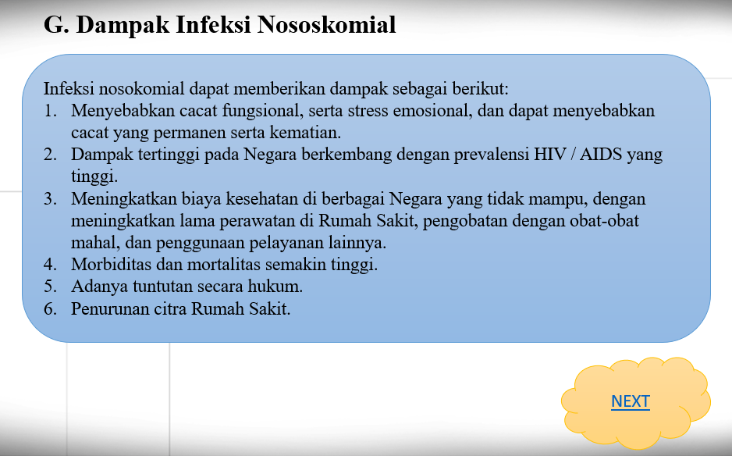

Slide 28
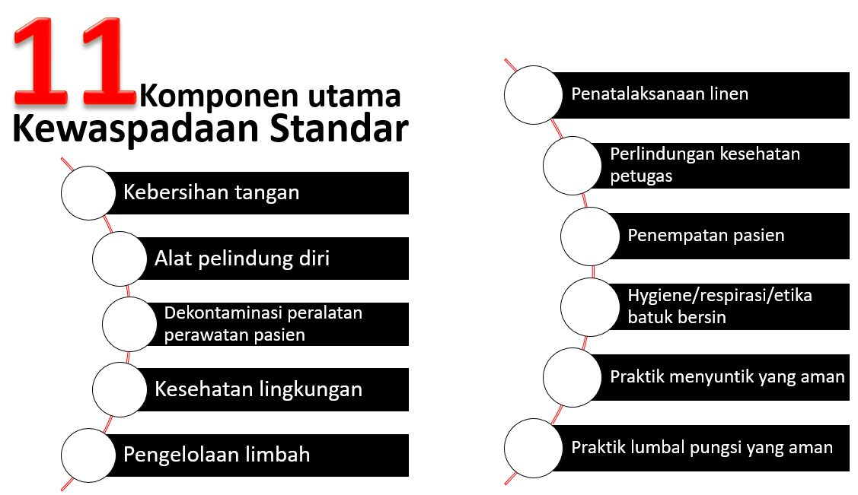
PPI di Rumah sakit

Slide 29
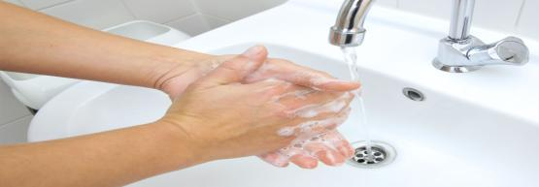
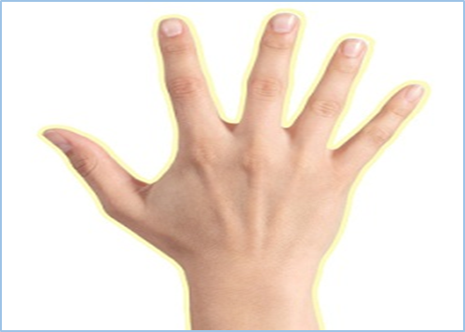
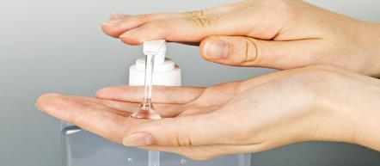
1
Kebersihan tangan
Cuci tangan menggunakan sabun dan air mengalir
Cuci tangan menggunakan alkohol (alcohol-based handrubs) bila tangan tidak tampak kotor
Bila tangan tampak kotor, terkena kontak cairan tubuh pasien yaitu darah, cairan tubuh sekresi, ekskresi, kulit yang tidak utuh, ganti verband, walaupun telah memakai sarung tangan.
Bila tangan beralih dari area tubuh yang terkontaminasi ke area lainnya yang bersih, walaupun pada pasien yang sama
Kuku petugas harus selalu bersih dan terpotong pendek, tanpa kuku palsu, tanpa memakai perhiasan cincin

Slide 30



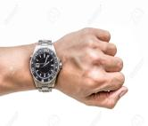
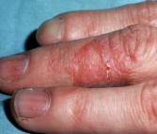
factors that decrease the effectiveness of hand hygiene
Skin blisters / Long nails > 3-4 mm
Nails with nail polish
Fake nails
Ring
Bracelet / watch
dermatitis

Slide 31
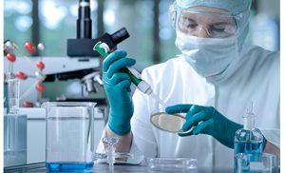
2
Alat Pelindung Diri
Alat pelindung diri adalah pakaian khusus atau peralatan yang di pakai petugas untuk memproteksi diri dari bahaya fisik, kimia, biologi/bahan infeksius.

Slide 32
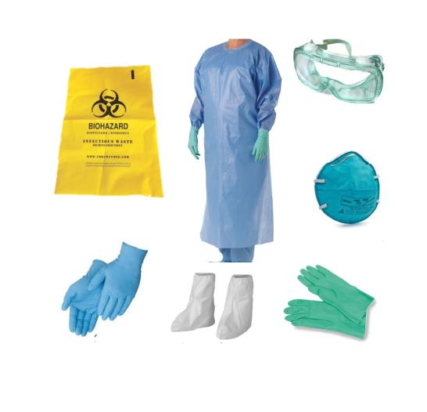
APD terdiri dari :
sarung tangan
masker/Respirator Partikulat
pelindung mata (goggle)
perisai/pelindung wajah
kap penutup kepala
gaun pelindung/apron
sandal/sepatu tertutup (Sepatu Boot).

Slide 33
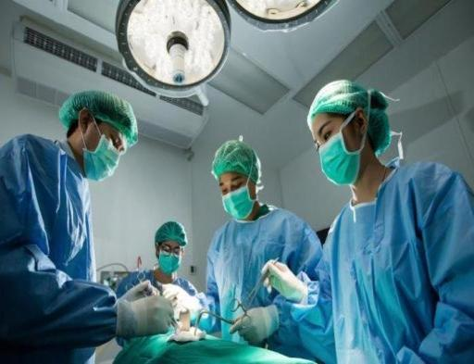
Tujuan Pemakaian APD
melindungi kulit dan membran mukosa dari resiko pajanan darah, cairan tubuh, sekret, ekskreta, kulit yang tidak utuh dan selaput lendir dari pasien ke petugas dan sebaliknya.

Slide 34
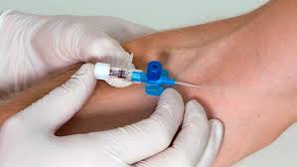
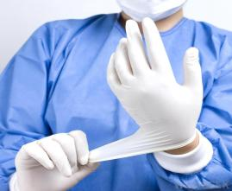
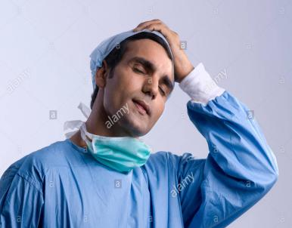
Indikasi →jika melakukan tindakan yang memungkinkan tubuh atau membran mukosa terkena atau terpercik darah atau cairan tubuh atau kemungkinan pasien terkontaminasi dari petugas.
Melepas APD segera dilakukan jika tindakan sudah selesai di lakukan.
Tidak dibenarkan menggantung masker di leher, memakai sarung tangan sambil menulis dan menyentuh permukaan lingkungan.

Slide 35
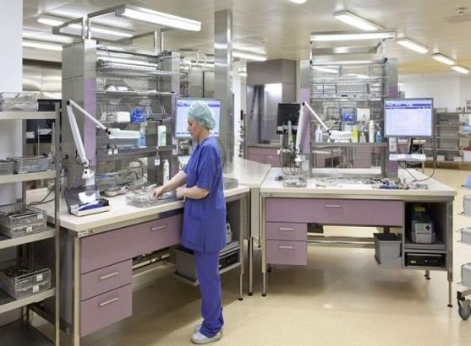
3
Dekontaminasi peralatan perawatan pasien
penatalaksanaan peralatan bekas pakai perawatan pasien yang terkontaminasi darah atau cairan tubuh.
Pre cleaning
cleaning
Disinfeksi
sterilisasi

Slide 36
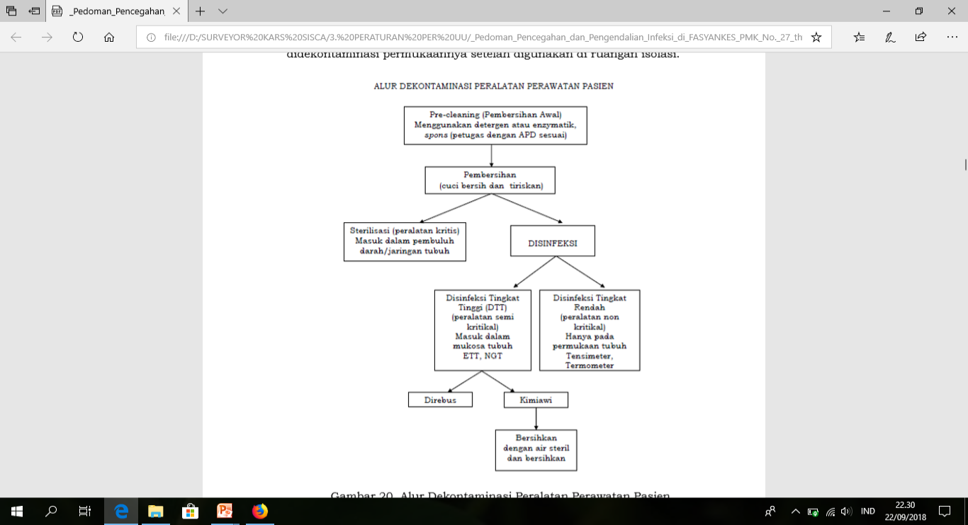

Slide 37
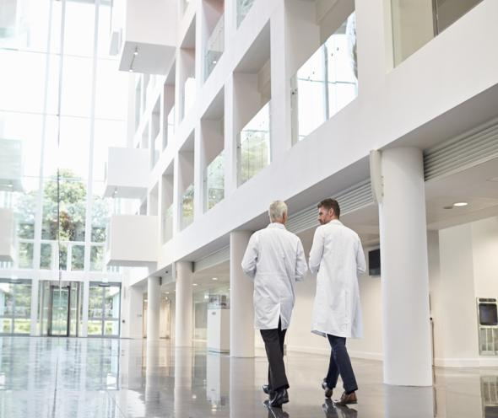
4
Pengendalian Lingkungan
Perbaikan kualitas udara, kualitas air, dan permukaan lingkungan, serta desain dan konstruksi bangunan, dilakukan untuk mencegah transmisi mikroorganisme kepada pasien, petugas dan pengunjung

Slide 38
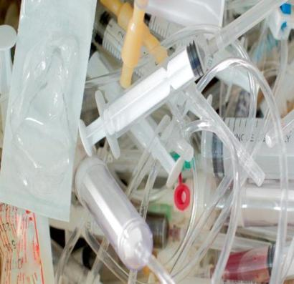
5
Pengelolaan Limbah
RS dan fasyankes lain sebagai sarana pelayanan kesehatan adalah tempat berkumpulnya orang sakit maupun sehat, dapat menjadi tempat sumber penularan penyakit serta memungkinkan terjadinya pencemaran lingkungan dan gangguan kesehatan, juga menghasilkan limbah yang dapat menularkan penyakit

Slide 39
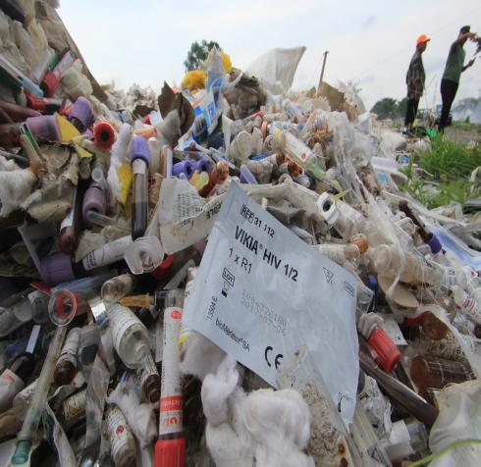
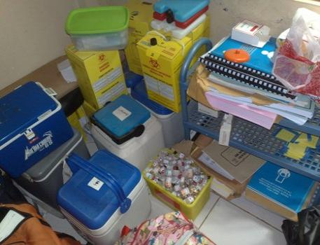

Slide 40
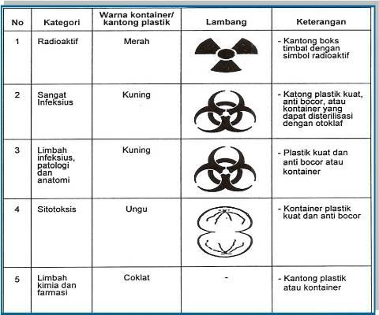
Wadah dan label limbah medis padat

Slide 41
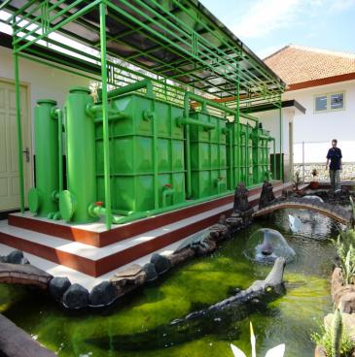
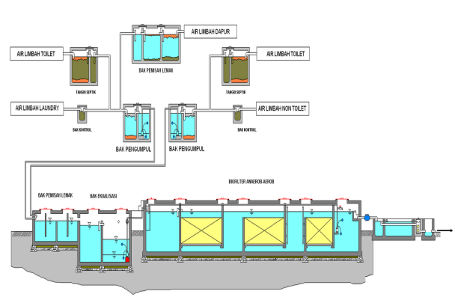
Instalasi Pengolahan Air Limbah
(IPAL)

Slide 42
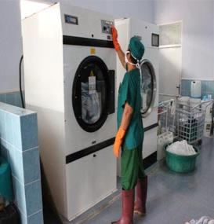
6
Penatalaksanaan Linen
Harus ada SOP penatalaksanaan linen
Petugas yang menangani linen harus mengenakan APD (sarung tangan rumah tangga, gaun, apron, masker dan sepatu tertutup).
Linen dipisahkan berdasarkan linen kotor dan linen terkontaminasi cairan tubuh
pemisahan dilakukan sejak dari lokasi penggunaannya oleh perawat atau petugas.
Minimalkan penanganan linen kotor untuk mencegah kontaminasi ke udara dan petugas yang menangani linen tersebut. Semua linen kotor segera dibungkus/dimasukkan ke dalam kantong kuning di lokasi penggunaannya dan tidak boleh disortir atau dicuci di lokasi dimana linen dipakai.

Slide 43
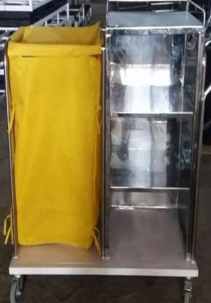
Linen yang terkontaminasi dengan darah atau cairan tubuh lainnya harus dibungkus, dimasukkan kantong kuning dan diangkut/ditranportasikan secara berhati-hati agar tidak terjadi kebocoran.
Buang terlebih dahulu kotoran seperti faeces ke washer bedpan, spoelhoek atau toilet dan segera tempatkan linen terkontaminasi ke dalam kantong kuning/infeksius.
Pengangkutan dengan troli yang terpisah, untuk linen kotor atau terkontaminasi dimasukkan ke dalam kantong kuning. Pastikan kantong tidak bocor dan tidak lepas ikatan selama transportasi.Kantong tidak perlu ganda.

Slide 44
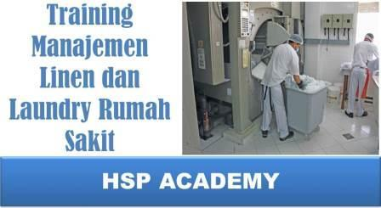
Pastikan alur linen kotor dan linen terkontaminasi sampai di laundry TERPISAH dengan linen yang sudah bersih.
Cuci dan keringkan linen di ruang laundry. Linen terkontaminasi seyogyanya langsung masuk mesin cuci yang segera diberi disinfektan.
Untuk menghilangkan cairan tubuh yang infeksius pada linen dilakukan melalui 2 tahap yaitu menggunakan deterjen dan selanjutnya dengan Natrium hipoklorit (Klorin) 0,5%.
Apabila dilakukan perendaman maka harus diletakkan di wadah tertutup agar tidak menyebabkan toksik bagi petugas.

Slide 45

7
Perlindungan Kesehatan Petugas
pemeriksaan kesehatan berkala terhadap semua petugas baik tenaga kesehatan maupun tenaga nonkesehatan
Fasyankes harus mempunyai kebijakan untuk penatalaksanaan akibat tusukan jarum atau benda tajam bekas pakai pasien
Petugas harus selalu waspada dan hati-hati dalam bekerja untuk mencegah terjadinya trauma saat menangani jarum, scalpel dan alat tajam lain yang dipakai setelah prosedur, saat membersihkan instrumen dan saat membuang jarum

Slide 46


Slide 47

8
Penempatan Pasien
Tempatkan pasien infeksius terpisah dengan pasien non infeksius.
Penempatan pasien disesuaikan dengan pola transmisi infeksi penyakit pasien (kontak, droplet, airborne) sebaiknya ruangan tersendiri.
Bila tidak tersedia ruang tersendiri, dibolehkan dirawat bersama pasien lain yang jenis infeksinya sama dengan menerapkan sistem cohorting. Jarak antara tempat tidur minimal 1 meter. Untuk menentukan pasien yang dapat disatukan dalam satu ruangan, dikonsultasikan terlebih dahulu kepada Komite atau Tim PPI.
Semua ruangan terkait cohorting harus diberi tanda kewaspadaan berdasarkan jenis transmisinya (kontak,droplet, airborne).

Slide 48

8
Penempatan Pasien
Pasien yang tidak dapat menjaga kebersihan diri atau lingkungannya seyogyanya dipisahkan tersendiri.
Mobilisasi pasien infeksius yang jenis transmisinya melalui udara (airborne) agar dibatasi di lingkungan fasilitas pelayanan kesehatan untuk menghindari terjadinya transmisi penyakit yang tidak perlu kepada yang lain.
Pasien HIV tidak diperkenankan dirawat bersama dengan pasien TB dalam satu ruangan tetapi pasien TB-HIV dapat dirawat dengan sesama pasien TB.

Slide 49

9
Kebersihan Pernapasan, etika batuk dan bersin
Diterapkan untuk semua orang terutama pada kasus infeksi dengan jenis transmisi airborne dan droplet.
Fasyankes harus menyediakan sarana cuci tangan seperti wastafel dengan air mengalir, tisu, sabun cair, tempat sampah infeksius dan masker bedah.
Petugas, pasien dan pengunjung dengan gejala infeksi saluran napas, harus melaksanakan dan mematuhi langkah-langkah etika batuk atau

Slide 50


Slide 51


10
Praktik menyuntik yang aman
Menerapkan aseptic technique untuk mecegah kontaminasi alat-alat injeksi
Tidak menggunakan spuit yang sama untuk penyuntikan lebih dari satu pasien walaupun jarum suntiknya diganti
Semua alat suntik yang dipergunakan harus satu kali pakai untuk satu pasien dan satu prosedur
Gunakan cairan pelarut/flushing hanya untuk satu kali (NaCl, WFI, dll)
Gunakan single dose untuk obat injeksi (bila memungkinkan) .

Slide 52

10
Praktik menyuntik yang aman
Tidak memberikan obat-obat single dose kepada lebih dari satu pasien atau mencampur obat-obat sisa dari vial/ampul untuk pemberian berikutnya.
Bila harus menggunakan obat-obat multi dose, semua alat yang akan dipergunakan harus steril
Simpan obat-obat multi dose sesuai dengan rekomendasi dari pabrik yang membuat
Tidak menggunakan cairan pelarut untuk lebih dari 1 pasien (kategori IB)

Slide 53

11
Praktik lumbal pungsi yang aman
Semua petugas harus memakai masker bedah, gaun bersih, sarung tangan steril saat akan melakukan tindakan lumbal pungsi, anestesi spinal/epidural/pasang kateter vena sentral.
Penggunaan masker bedah pada petugas dibutuhkan agar tidak terjadi droplet flora orofaring yang dapat menimbulkan meningitis bakterial.

Slide 54


Slide 55


